Slide 1
高中数学选择性必修第二册 第七章
7.2 排列
第1课时 排列与排列数公式
常州市第五中学
黄玲珊

Slide 2
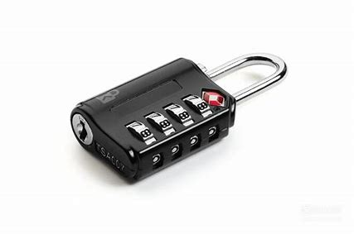
情境引入
情境1：有一四位密码锁，每位均为0~9这10个数字中的1个，现在忘记了密码，已知密码没有重复数字，请问最多尝试多少次才能解锁？
情境2：从1，2，3这3个数字中取出2个数字组成两位数，这样的两位数共有多少个？可以列举出所有情况吗？
情境3：从甲、乙、丙、丁4名同学中选出3名分别担任语文、数学、英语课代表，有多少种不同的选法？可以列举出所有情况吗？

Slide 3
情境2：从1，2，3这3个数字中取出2个数字组成两位数，这样的两位数共有多少个？可以列举出所有情况吗？
枚举法
树状图
分步计数原理
十位
个位
十位
个位
个位
十位
1
2
1
2
3种
2种
1
3
3
2
1
2
1
∵3×2=6.
∴这样的两位数共有6个
2
3
3
3
1
3
1
3
2
2

Slide 4
模型建构
共同特征？
情境1：有一四位密码锁，每位均为0~9这10个数字中的1个，现在忘记了密码，已知密码没有重复数字，请问最多尝试多少次才能解锁？
从10个不同的元素中取出4个元素
并按照一定的顺序排成一列
情境2：从1，2，3这3个数字中取出2个数字组成两位数，这样的两位数共有多少个？
从3个不同的元素中取出2个元素
并按照一定的顺序排成一列
情境3：从甲、乙、丙、丁4名同学中选出3名分别担任语文、数学、英语课代表，有多少种不同的选法？
从4个不同的元素中取出3个元素
并按照一定的顺序排成一列

Slide 5
模型构建
模型——“排列”

Slide 6
例1、判断下列问题是否为排列问题，不是请说明理由
（1）有一四位密码锁，每位均为0~9这10个数字中的1个，现在忘记了密码，请问最多尝试多少次才能解锁？
元素的互异性
（2）从1，2，3这3个数字中取出2个数字组成两位数，这样的两位数共有多少个？
相乘
积
元素的有序性
（3）从甲、乙、丙、丁4名同学中选出3名分别担任语文、数学、英语课代表，有多少种不同的选法？
组成一个数学学习小组
（4）平面上有3个不共线的点，这三个点可确定多少条直线？多少条射线？
×
√

Slide 7
概念建构
一般地，从$n$个不同元素中取出$m（m≤n）$个元素，并按照一定的顺序排成一列，叫做从$n$个不同元素中取出$m$个元素的一个排列.
模型特征：
(1) 元素的互异性；
(2) 元素的有序性。
改变元素的顺序，
结果是否改变？
例如：在例1（2）中，从1，2，3三个数中取2个数相乘，积共有多少个？
“1×2”，“2×1”

Slide 8
概念建构
“排列” arrangement
一般地，从n个不同元素中取出m(m≤n)个元素的所有排列的个数，
叫做从n个不同元素中取出m个元素的排列数，

Slide 9
情境1：有一四位密码锁，每位均为0~9这10个数字中的1个，现在忘记了密码，已知密码没有重复数字，请问最多尝试多少次才能解锁？
情境2：从1，2，3这3个数字中取出2个数字组成两位数，这样的两位数共有多少个？可以列举出所有情况吗？
情境3：从甲、乙、丙、丁4名同学中选出3名分别担任语文、数学、英语课代表，有多少种不同的选法？

Slide 10
概念建构
一般地，从n个不同元素中取出m(m≤n)个元素的所有排列的个数，
叫做从n个不同元素中取出m个元素的排列数，用符号 表示。

Slide 11
例2、从1~9中取出4个数字，可以组成多少个没有重复数字的四位数？
变式、从0~9中取出4个数字，可以组成多少个没有重复数字的四位数？
千位 | 百位 | 十位 | 个位
“特殊”优先原则

Slide 12
把$n$个不同元素全部取出的一个排列，叫做 $n$个元素的一个全排列.这时$m＝n$，
探究：
$$A_{n}^{n}=n×(n−1)×(n−2)×...×3×2×1$$

Slide 13
尝试证明：
$$A_{n}^{m}=n(n−1)(n−2)...(n−m+1)$$
排列数公式
证明:
=右边

Slide 14
左边

Slide 15
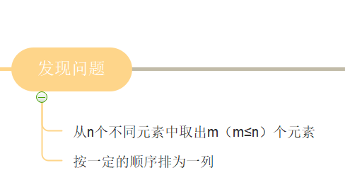
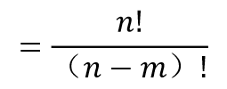
收获感悟
“数形结合”思想方法

